Slide 1






$$r_{1}$$
O
P
$$τ$$
$$r_{3}$$
$$β$$
$$α$$
$$r_{2}$$
H
O

Slide 2

O
P
$$θ_{2}$$
H
O

Slide 3
O
P
H
O

Slide 4
O
P
H
O

Slide 5
H
O
P
O

Slide 6
H
O
P
O

Slide 7











O
H
$$ρ$$
$$r_{2}$$
$$τ$$
O
$$α$$
$$β$$
P
$$r_{1}$$
$$\hat{z}$$
O
$$β$$
P
$$\hat{x}$$
$$\hat{y}$$
$$r_{3}$$
O
H

Slide 8







$$z$$
O
$$ρ$$
H
O
$$r_{2}$$
$$β$$
$$τ$$
$$α$$
P
$$τ$$
$$r_{1}$$
O
$$x$$
$$α$$
$$y$$
$$β$$
$$r_{3}$$
P
H
O

Slide 9








$$z$$
O
$$ρ$$
H
O
$$r_{1}$$
$$θ_{2}$$
$$τ$$
$$θ_{1}$$
P
$$τ$$
$$r_{0}$$
O
$$x$$
$$θ_{1}$$
$$y$$
$$θ_{2}$$
$$r_{2}$$
P
H
O

Slide 10


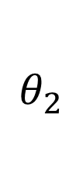
$$z$$
O
$$ρ$$
H
$$r_{1}$$
O
$$θ_{2}$$
$$τ$$
$$θ_{1}$$
P
$$r_{0}$$
$$τ$$
O
$$x$$
$$θ_{1}$$
$$y$$
$$θ_{2}$$
$$r_{2}$$
P
H
O

Slide 11







O
$$z$$
$$ρ$$
H
$$r_{1}$$
$$τ$$
O
$$θ_{2}$$
$$θ_{1}$$
P
$$θ_{1}$$
$$r_{0}$$
O
P
$$θ_{2}$$
$$τ$$
$$r_{2}$$
$$y$$
$$x$$
H
O

Slide 12







$$z$$
$$ρ$$
H
O
$$θ_{2}$$
$$θ_{1}$$
P
$$τ$$
$$y$$
$$x$$
O

Slide 13
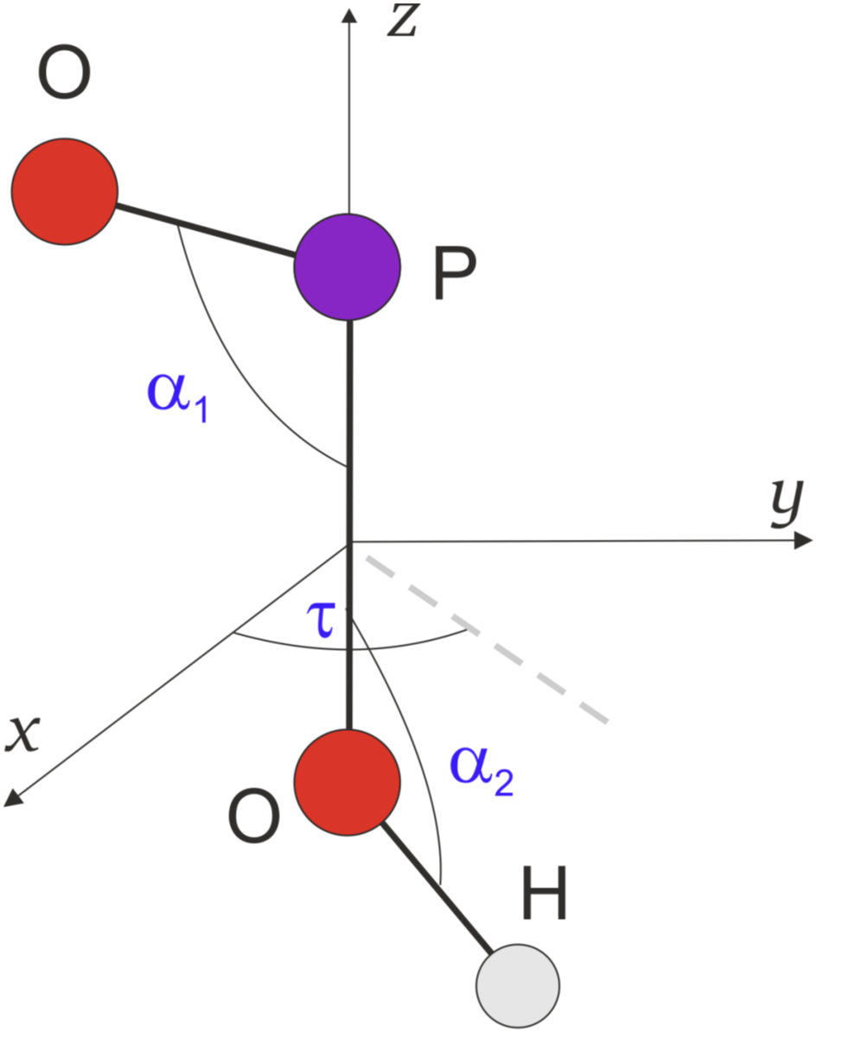











$$ρ$$
$$z$$
H
O
$$β$$
$$α$$
$$τ$$
$$x$$
$$α$$
$$y$$
$$τ$$
P
$$β$$
O
$$ρ$$

Slide 14
O
P
O
H

Slide 15
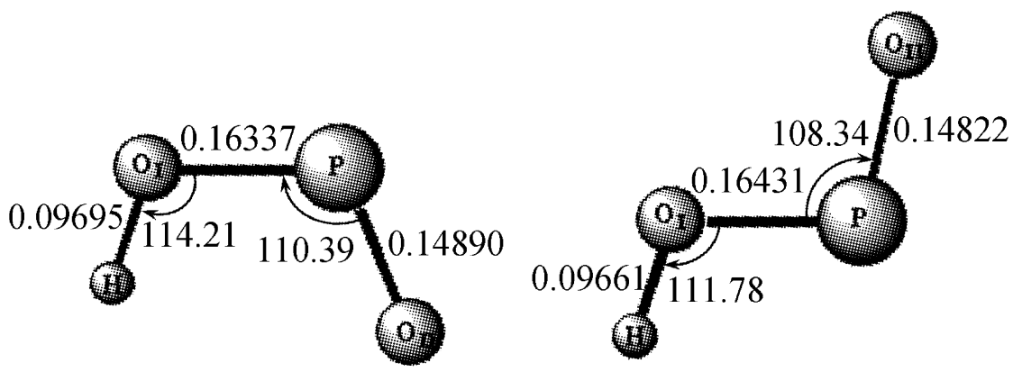
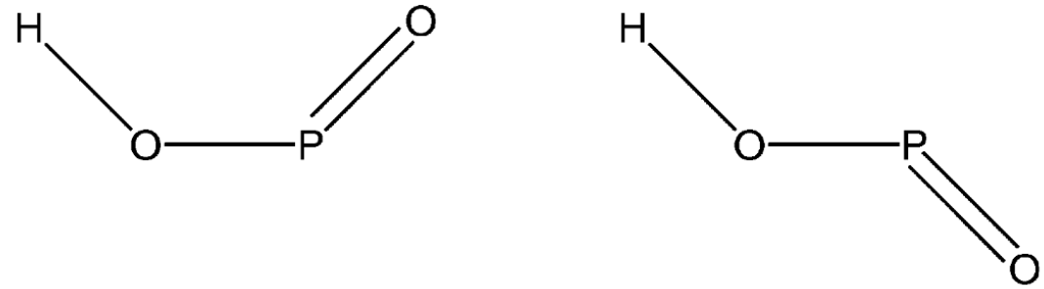

Slide 16
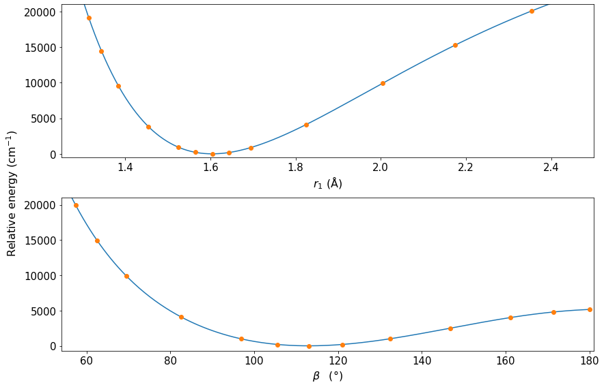
11
12
10
9
8
7
5
6
3
1
2
4
0
12
11
The 2nd ‘step’ out from the potential energy minimum
10
7
8
9
6
5
3
1
0
2
4

Slide 17
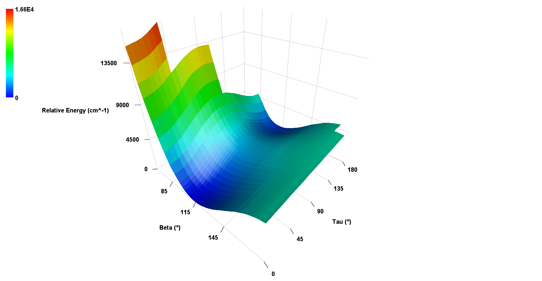
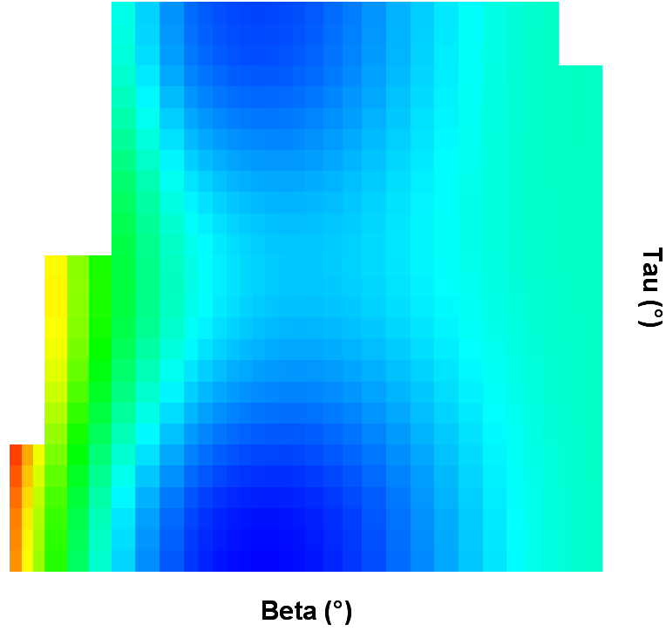




Relative Energy (cm⁻¹)
$τ$ (º)
$β$ (º)
$τ$ (º)
$β$ (º)

Slide 18
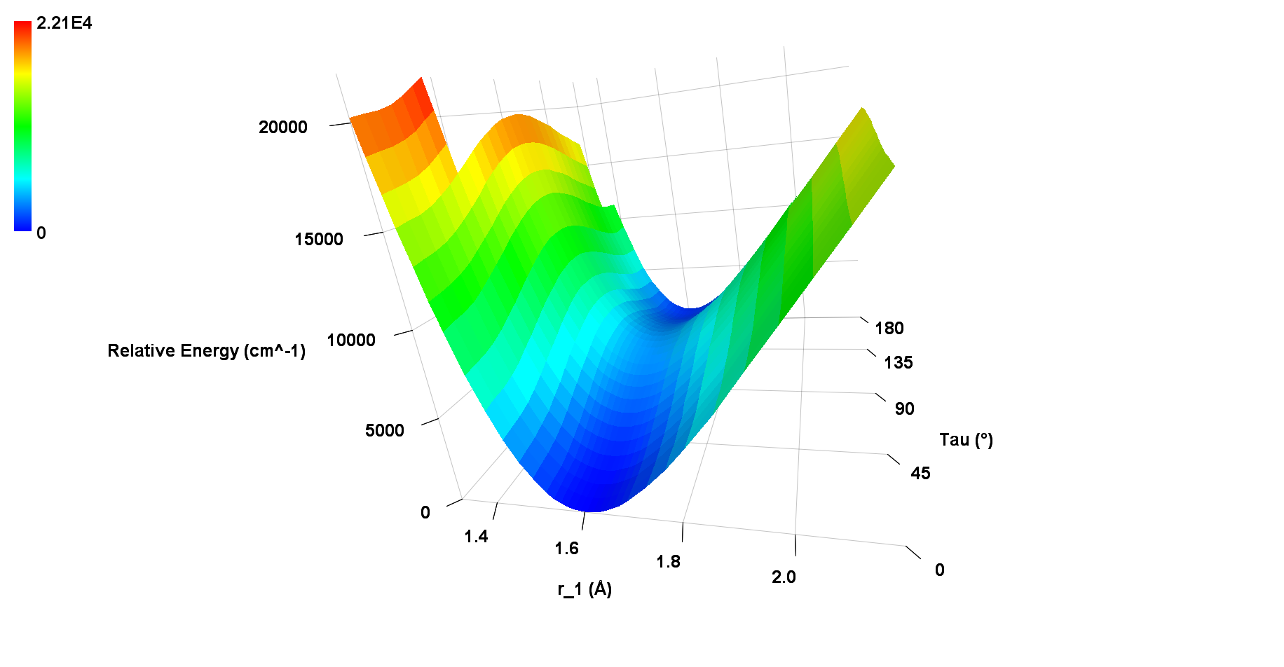
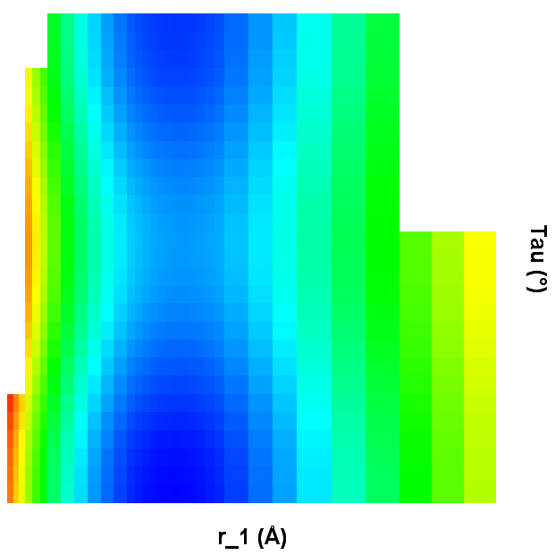




Relative Energy (cm⁻¹)
$τ$ (º)
$τ$ (º)
$r_{1}$ ($Å$)
$r_{1}$ ($Å$)

Slide 19


H
O
$$r_{1}$$
$$r_{2}$$
P
O

Slide 20
O
H
P
O

Slide 21
H
P
O
O

Slide 22
H
P
O
O

Slide 23
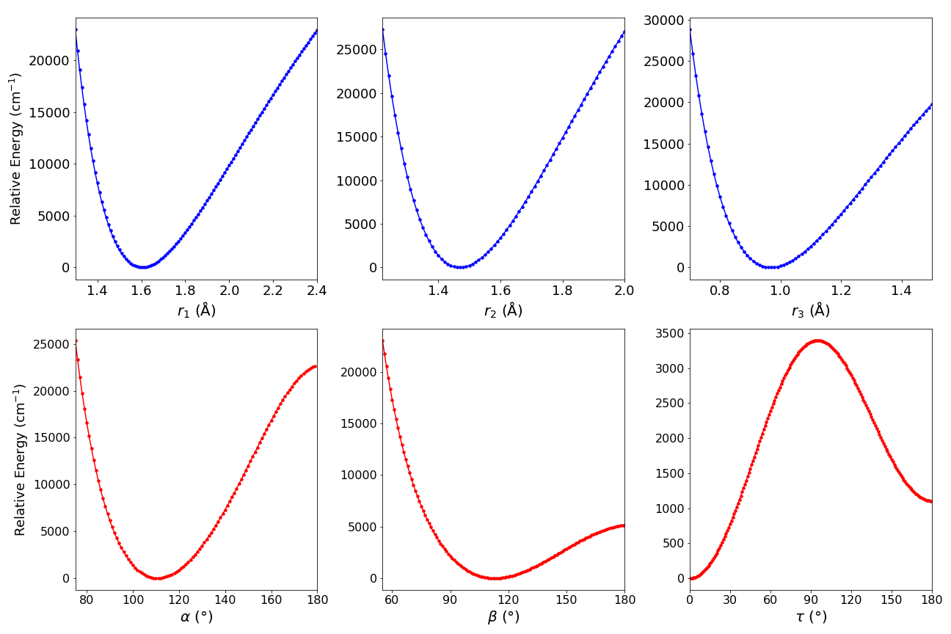

Slide 24
